Slide 1

Gêneros textuais
Disciplina: Inglês
Professora: Cristiane
Alunas: Amanda Valleska, Isadora Luana, Jéssika de Azevêdo e Maria Aline

Slide 2
Gêneros textuais abordados
Fairy Tale;
News Program Story or Announcement
Newspaper or Magazine Feature/Human Interest Story;
Obtuary;
Personal Essay;
Personal Letter;
Picture book;
Poetry;
Pop-up book;
Power Point Presentation;
Receipts;
Recipe and Description of Traditional Holiday Events;
Restaurant Description and Menu;
Review and Poster for a Movie, Book, or TV Program.

Slide 3
Fairy Tale
São narrativas em que aparecem seres encantados e elementos mágicos;
“Era uma vez...’’ e final: “...foram felizes para sempre’’;
Estes contos têm quase sempre uma estrutura simples e fixa;
Um passaporte do mundo real para o mundo da fantasia;
Tipologia Textual: Narrativo

Slide 4
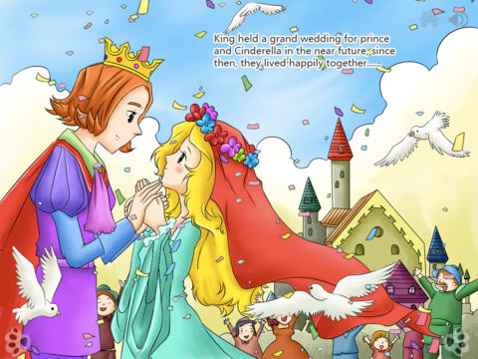

Slide 5
Exercitando
Com base na foto do Fairy Tale, relembrando sua infância e sabendo das características, tente traduzir sem ajuda do dicionário, com os colegas sobre o que o trecho em inglês fala.

Slide 6
News rogram story or Announcement
História programa de notícias ou Anúncio (reportagem)
Reportagem significa um corpo de informação destinado a servir de análise sobre um determinado tópico. Uma reportagem pode ser revestida de diversas formas, seja escrita, por uma conversa, uma informação televisiva ou até como um filme documental.
Gênero: Narrativo e Descritivo

Slide 7



Slide 8
Newspapper and Magazine
Caracterizam-se como suportes convencionais;
Informativos;
Newspapper:
Publicação periódica de uma determinada informação e de diversos tipos e conteúdos;

Slide 9

Normalmente são divididos em seções, onde cada uma trata de uma área específica, podendo Incluir: Notícias, artigo de opinião, entrevistas, entre outros.
Tipologia: Narrativa e Descritiva

Slide 10

Magazines:
Antecipa do que será exposto na edição;
É expressa verbal e visualmente, sendo responsável pela categorização da revista;
Os componentes verbais e visuais se distribuem por campos, esquematicamente.

Slide 11

Campo superior destinado ao título da publicação
Outros destaques
Campo específico da manchete principal
Outros destaques
Campo maior, onde se encontra a imagem principal

Slide 12
Obituary
Um informe a respeito da morte;
Comunica-se filiação e laços familiares, além de nome completo, idade e lugar onde será cremado ou enterrado;
Tipologia: narrativa

Slide 13


Slide 14
Exercitando
2. Sobre o obituário responda: em que dia Walter morreu?
3. Quantos anos ele tinha?
4. Traduza três palavras que você conheça.

Slide 15
Personal essay
Texto literário breve;
Expondo ideias, críticas e reflexões éticas e filosóficas a respeito de um certo tema;
Consiste também na defesa de um ponto de vista pessoal e subjetivo;
Sem formalidades;
Tipologia Textual: Argumentativo

Slide 16
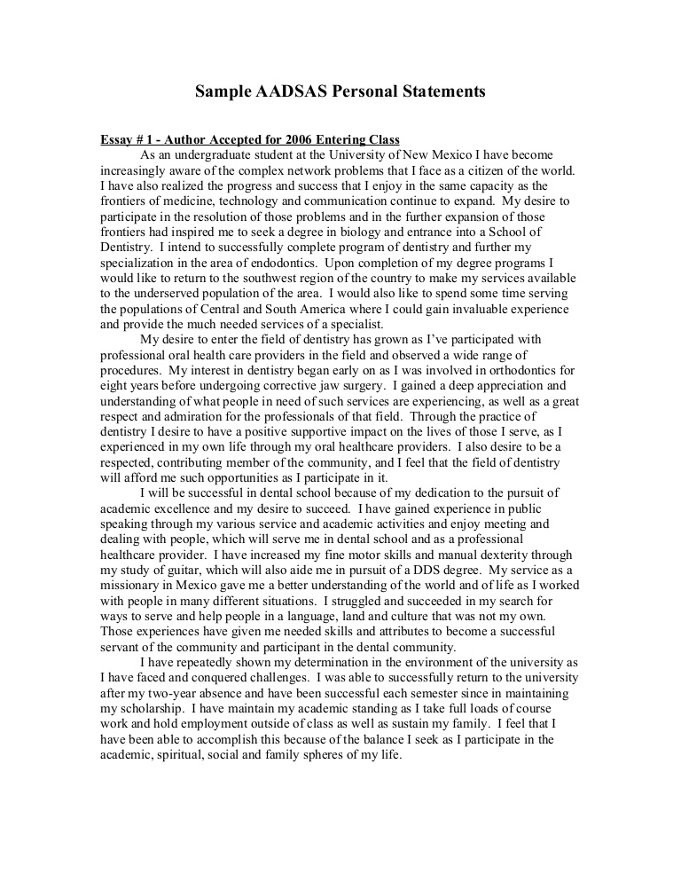

Slide 17
Personal Letter
Carta Pessoal
Tempos atrás, a carta e o telegrama eram os únicos meios de comunicação escrita. Atualmente, a tecnologia permite que as pessoas, mesmo residindo em lugares distintos, interajam pelos inúmeros sites de relacionamento, dialogando em tempo real, como se estivessem frente a frente.
Gênero: Dissertativa, Narrativa ou Descritiva

Slide 18
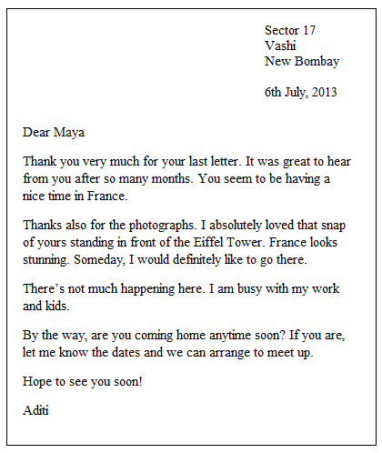
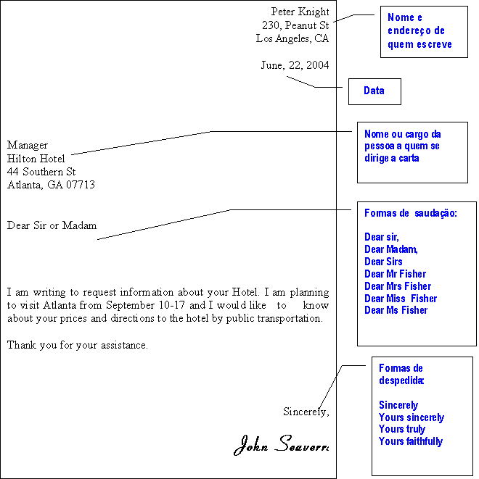
Personal Letter
Carta Pessoal

Slide 19

Picture Book
Um livro de imagens que combina narrativas visuais e verbais em formato de livro, na maioria das vezes dirigida a crianças e jovens;
Permitem a criação de narrativas não lineares, abertas a várias interpretações
Tipologia: Narrativo e expositivo

Slide 20
Poetry
Finalidade: provoca sentimentos e emoções;
Manifesta-se por meio de palavras, cores, imagens e sons;
Tipologia: Texto literário;

Slide 21
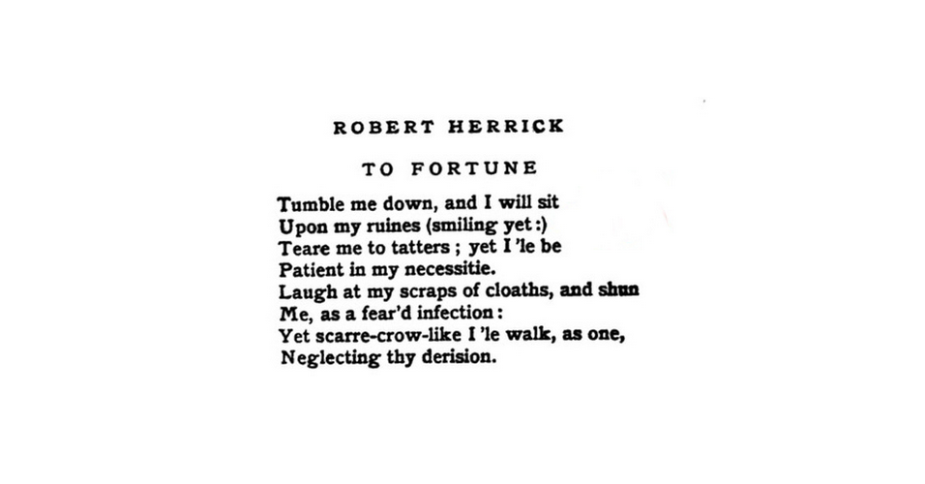

Slide 22
Pop-up book
Mais conhecido como livro tridimensional (3D);
Cores e imaginações são fortes características;
Também podem ser encontrados cartões;
Conhecido também como “engenharia de papel”;
Tipologia Textual: Expositivo.

Slide 23
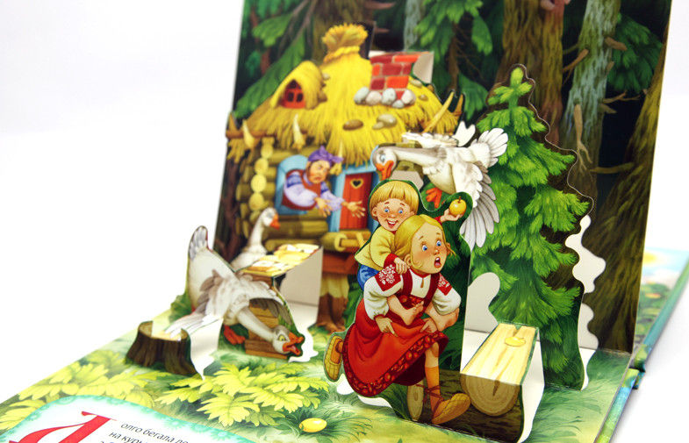

Slide 24
Power Point Presentation
Apresentação em Power Point
O PowerPoint é usado em apresentações, cujo objetivo é informar sobre um determinado tema, podendo usar: imagens, sons, textos e vídeos que podem ser animados de diferentes maneiras. O PowerPoint tem suporte a objetos OLE e inclui uma ferramenta especial de formatação de texto (WordArt), modelos de apresentação pré-definidos, galeria de objetos gráficos e uma gama de efeitos de animação e composição de slides.
Gênero: Expositivo

Slide 25
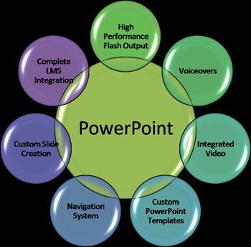

Power Point Presentation
Apresentação em Power Point

Slide 26
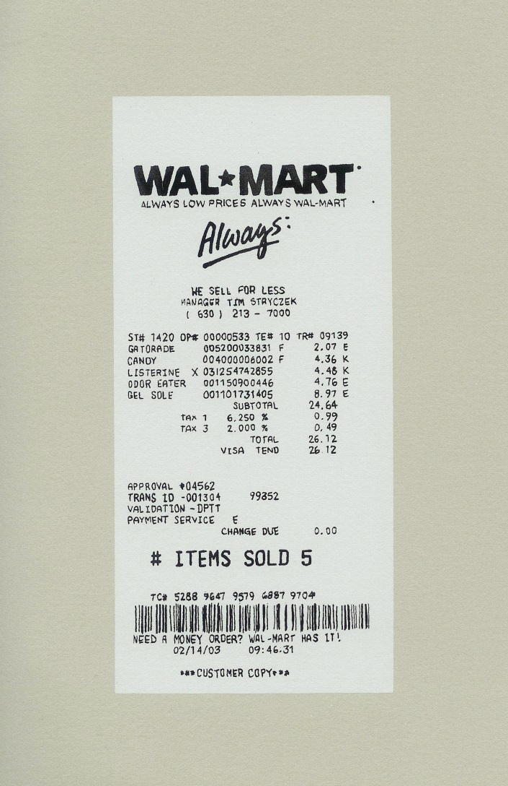
Receipts
Recibo é a declaração escrita que comprova o recebimento de um determinado valor referente a algum tipo de atividade comprovada;
Tipologia: Descritiva

Slide 27
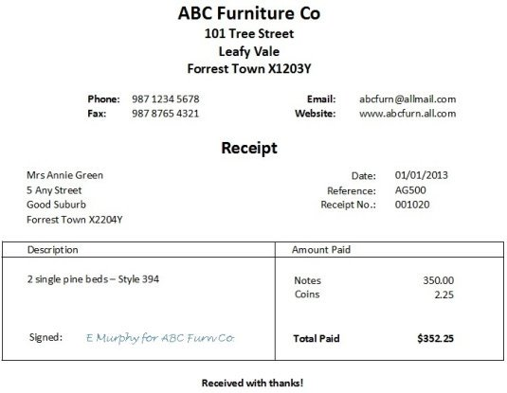
Example:

Slide 28
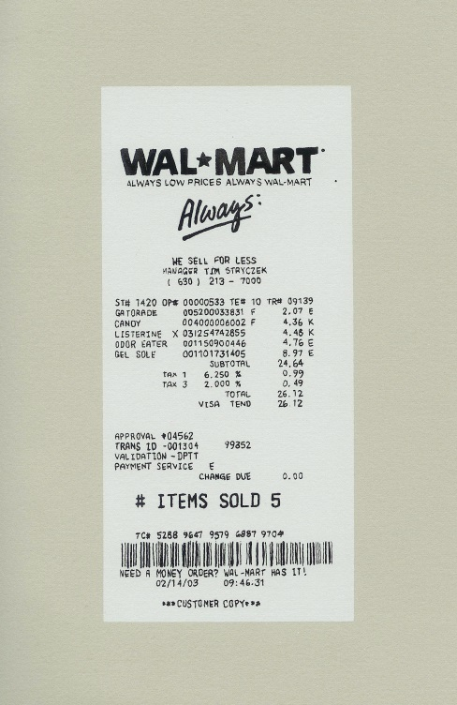
Exercice:

Slide 29
5. Com base no texto selecionado, responda às perguntas:
A) Por que o exemplo que você selecionou pode ser considerado um gênero textual?
B) Que características diferenciam esse gênero de outros gêneros textuais?

Slide 30
Recipe and description of traditional holiday events
Normalmente apresenta uma estrutura constituída de: título, ingredientes e modo de preparo ou de fazer;
No modo de fazer, os verbos geralmente são empregados no imperativo;
Pode conter indicação de calorias por porção, rendimento, dicas de preparo ou de como decorar e servir, etc.;
A linguagem direta, clara e objetiva;
Emprega o padrão culto da língua.
Tipologia: Instrucional

Slide 31
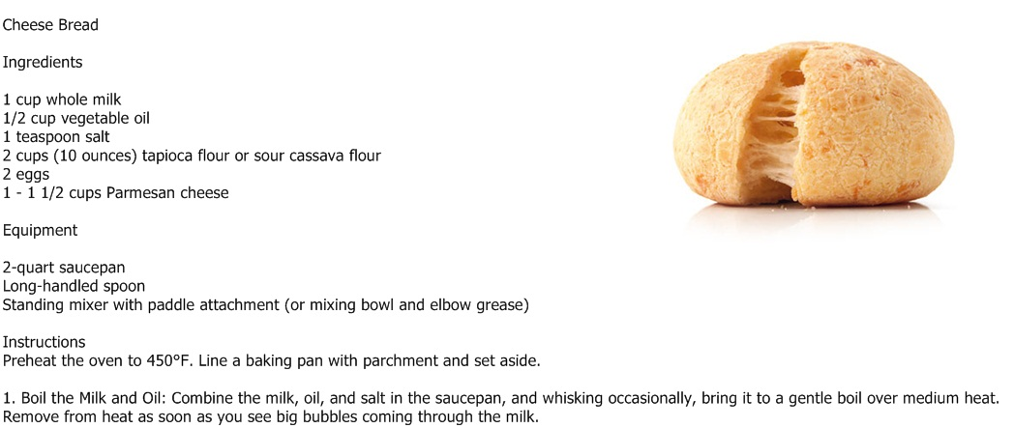

Slide 32
Exercitando
6. Observando a ilustração e o título do texto, procure antecipar o assunto do mesmo;
7. O texto do gênero receita trata-se de qual comida e em qual região ela costuma ser encontrada?
8. Cite pelo menos dois ingredientes que são utilizados na fabricação do alimento observado.

Slide 33
Restaurant Description and Menu
Objetivo orientar e informar sobre os pratos/produtos;
Descreve pratos e os ingredientes do prato em questão;
O nome da empresa, categorias (entrada, bebidas, sobremesas...), tipos de prato, valor do prato;
É importante o prato ser seguido do preço;
Tipologia Textual: Instrucional e Informativo

Slide 34
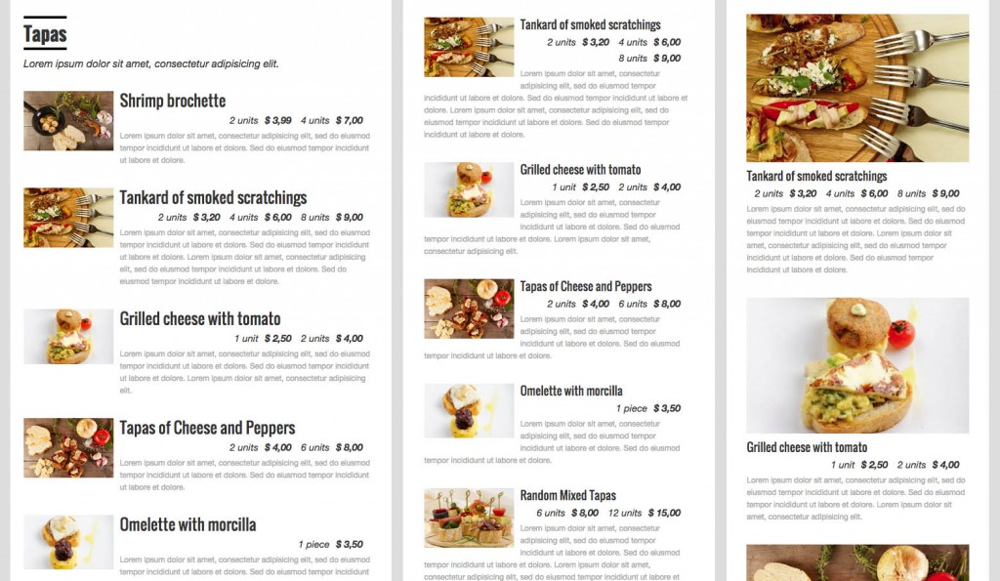

Slide 35
Review and Poster for a Movie, Book, or Tv Program
Revisão e Cartaz de um Filme, Livro ou Programa de Tv (resumo)
Apresentar o conteúdo de forma sintética, destacando as informações essenciais do conteúdo de um livro, artigo, argumento de filme, peça teatral, etc.
Gênero: Narrativo, Descritivo ou Dissertativo.

Slide 36


REVIEW AND POSTER FOR A MOVIE, BOOK, OR TV PROGRAM
Revisão e cartaz de um filme, livro ou programa de TV(Resumo)

Slide 37
Exercitando
9. Qual o objetivo da sinopse ou resenha?

